Slide 1












みんなのつながりがよりよい北海道を形づくる
北海道の未来を形づくる
ビジネス×デジタルの
新しいコミュニティ
Hokkaido Open Platform
参加者募集！
HOP の魅力
1
2
3
なんでも！気軽に！
お悩み相談、一緒に解決
組織にいない多様な人・
未知の情報と偶然の出会い
ここでしか参加できない
限定イベントへのご招待
この他、チャットでのコミュニケーション、マガジン・イベントでの企業PR、道内の最新情報の収集など、活用方法はたくさん！
HOP コミュニティオーナーズ
後援 ： 公益財団法人北海道科学技術総合振興センター （ノーステック財団）
Re-imagining our beloved Hokkaido

Slide 2
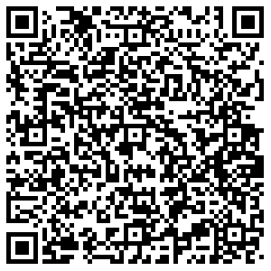

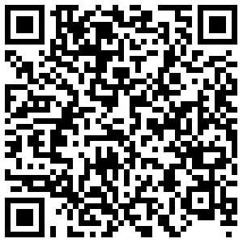
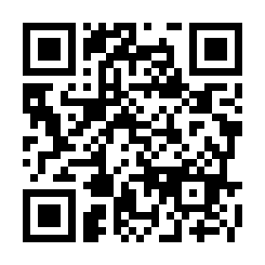
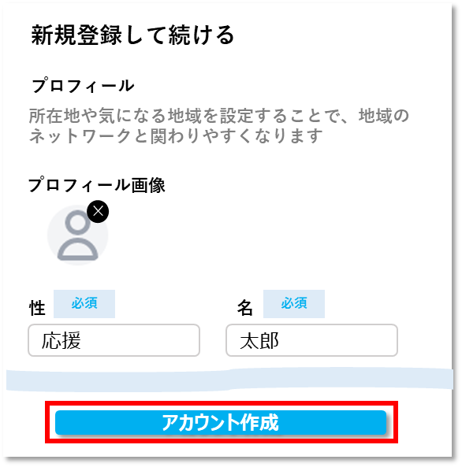

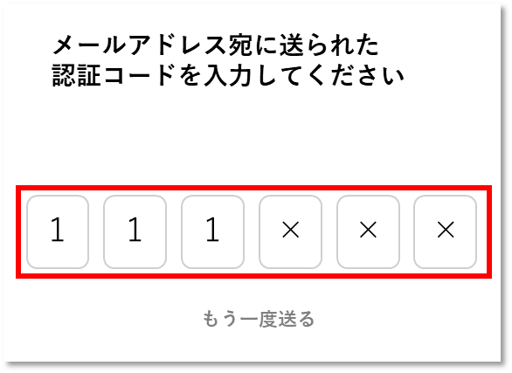
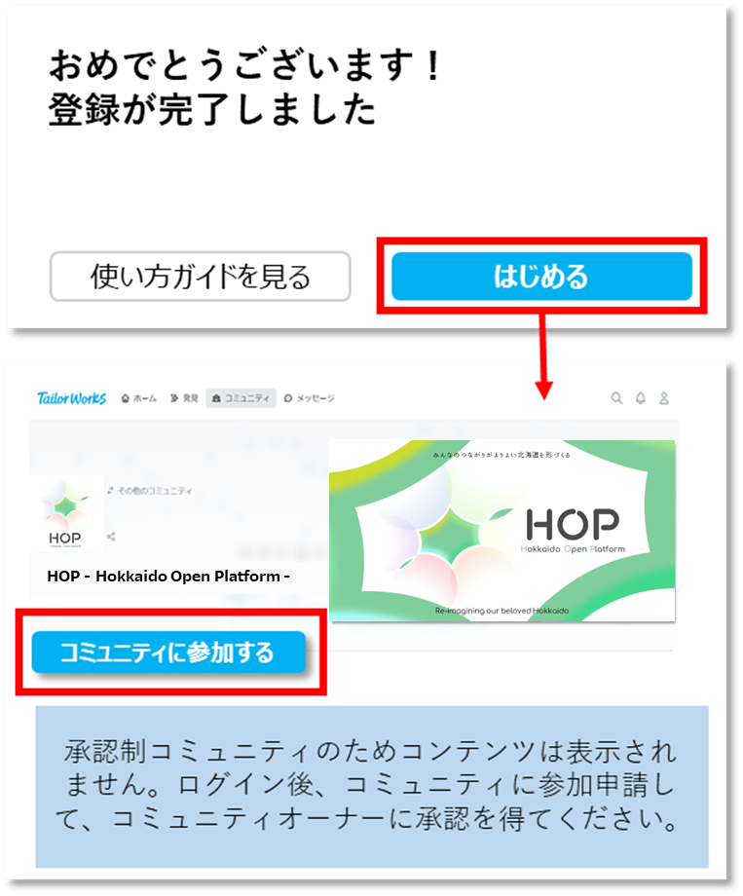
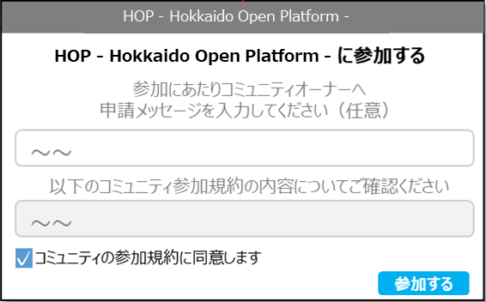
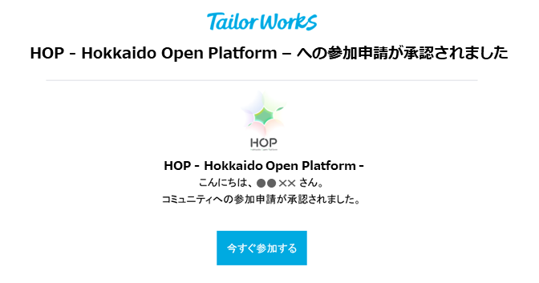
みんなのつながりがよりよい北海道を形づくる
HOP の参加方法
00
TailorWorks アプリダウンロード
iOS / iPhone
Android
HOP は TailorWorkｓ のスマホアプリで利用可能です。
各 OS に対応する QR コードからダウンロードしてください。
ブラウザ版
01
01
TailorWorks アカウント登録
PC ブラウザで利用の方はこちらの ＱＲ コードにアクセス。
項目を入力しアカウントを作成してください。
02
認証メール受信
02
登録したメールアドレス宛に認証用メールが届きます。
メール内に記載されている認証コードを入力します。
03
TailorWorks アカウント登録完了
登録完了画面が表示されたら、アカウント登録は完了です。
「はじめる」 をクリックするとコミュニティが表示されます。
03
04
HOP参加申請
04
コミュニティトップ画面の中段
「コミュニティに参加する」 から参加申請をしてください。
05
HOP参加完了
05
参加申請が承認されるとメールで通知が届きます。
記載の ＵＲＬ より HOP へアクセスしてください！
HOP 運営事務局
〒060-0042 北海道札幌市中央区大通西14丁目7 NTT大通14丁目ビル 2F
Mail ： hokkaido_oｐen_platform-ml@east.ntt.co.jp
お問い合わせ
Re-imagining our beloved Hokkaido

